Slide 1
ГРУППА «Радуга»
Воспитатель
первой категории
Куфтырева Ольга Валерьевна
Младший воспитатель
Курбанова Гульнара Атабаевна
2020 год

Slide 2
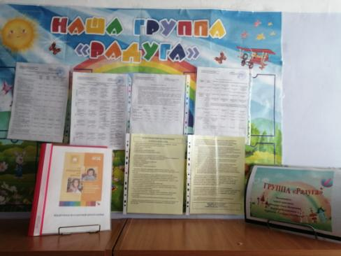
В нашей группе 18 детей
от3 до5 лет
Девочек:8
Мальчиков:10
Дружно за руки возьмемся.
И по радуге пройдемся.
Обо всем мы там узнаем.
И еще умнее станем!

Slide 3
В период раннего детства маленький ребенок активно познает окружающий мир. И поэтому оформление группы в детском саду – это главная и непростая задача.
Малыши много времени проводят в этом помещении, и им должно быть интересно и комфортно в нем находиться. Кроме того, оформление группы должно нести смысловую нагрузку и включать в себя развивающую информацию для детей.
Мы постарались сделать окружение для детей ярким, интересным, запоминающимся, эмоциональным, активным, мобильным. Правильно организованная предметно-развивающая среда помогает нам обеспечить гармоничное развитие ребенка, создать эмоционально положительную атмосферу в группе, эффективно развивать индивидуальность каждого ребенка с учетом его склонностей, интересов, уровня активности, устраивать и проводить игры-занятия.

Slide 4
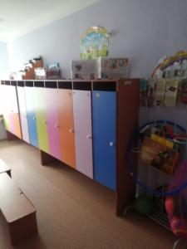
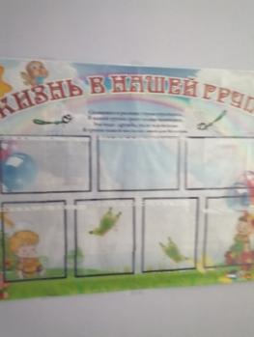
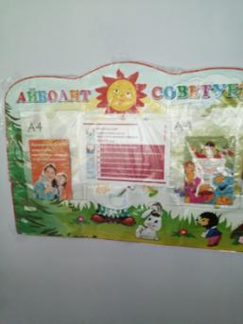
Наша работа начинается с утреннего приема детей в группу.
В раздевальной комнате оформлен уголок для родителей, информационные стенды, куда помещается необходимая информация, папки с консультациями, советами, папки-передвижки. Здесь же находится уголок-выставка детских работ по ИЗО и уголок по лепке, где так же выставляются детские работ
Двери Вам мы открываем,
В раздевалку приглашаем!
В раздевалке шкафчики
Для девочек и мальчиков.
И о родителях не забываем
В нашу жизнь их посвящаем.

Slide 5
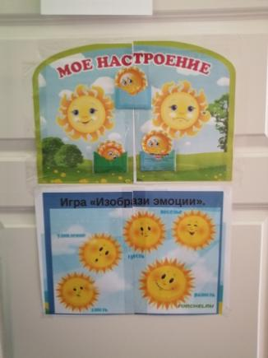
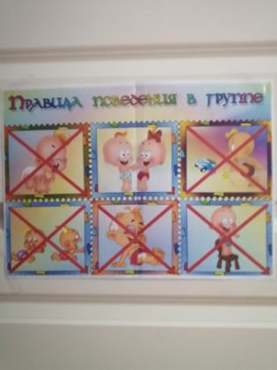
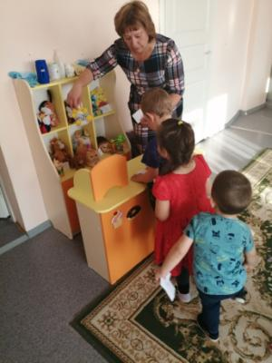
Социально – коммуникативное развитие
Эмоциональное развитие
Правила поведения в группе
Игровая деятельность

Slide 6
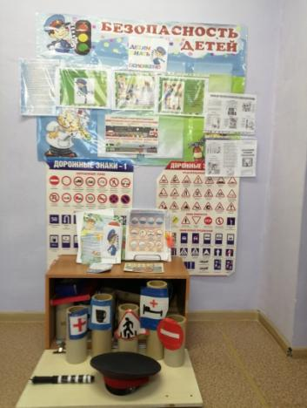
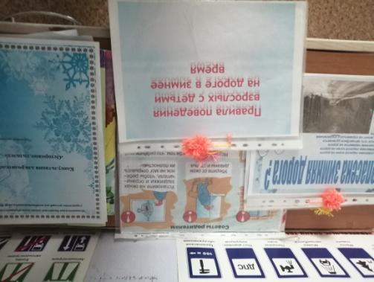
Уголок безопасности
Основная задача - помочь детям познать окружающую действительность, развить у них наблюдательность, воспитать чувство самосохранения, бережного отношения к своей жизни и здоровью .Расширять знания о правилах поведения в обществе.

Slide 7
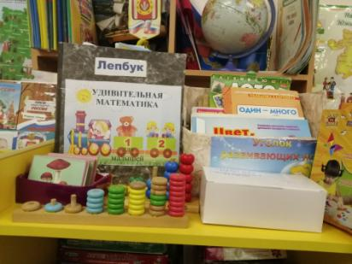
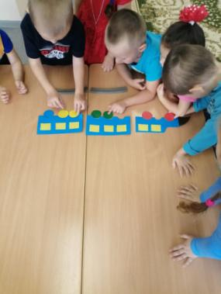
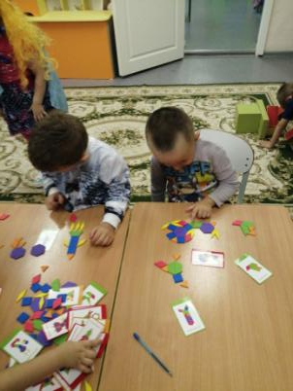
Познавательное развитие
Основная задача: формирование любознательности, элементарных математических представлений.
ФЭМП

Slide 8
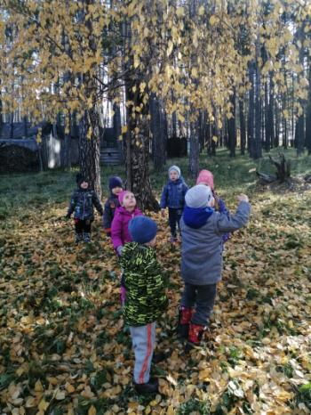
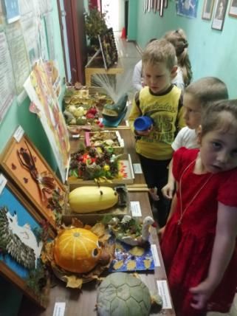
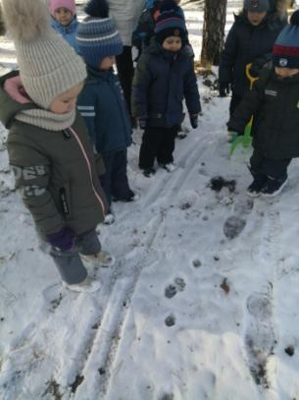
Познавательное развитие
Окружающий мир. Экология.
Основная задача: развитие познавательных интересов детей. Формирование любознательности, элементарных математических представлений.

Slide 9
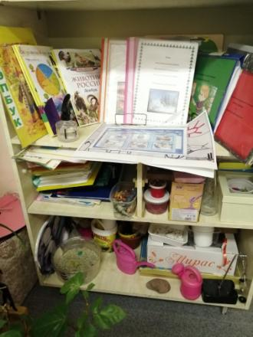
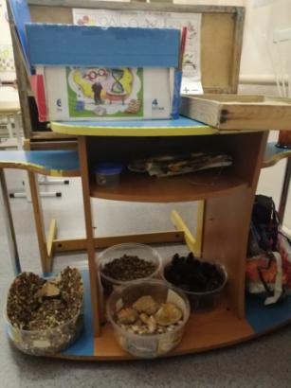
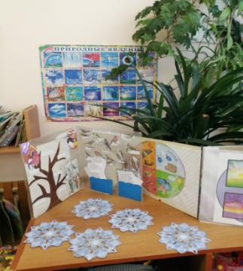
Уголок по окружающему миру и детскому экспериментированию
Основная задача
Учить детей обобщенным способам исследования разных объектов окружающей жизни, стимулировать использование исследовательских действий.

Slide 10
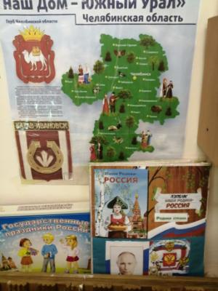
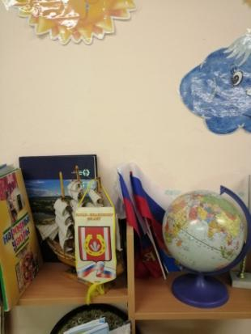
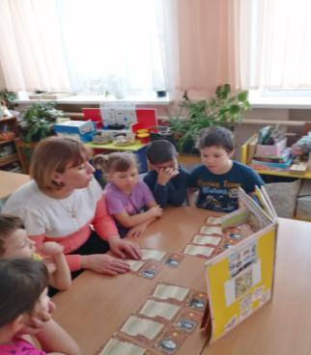
Патриотический уголок
Задача: воспитывать любовь к своей Родине , к родному краю.

Slide 11
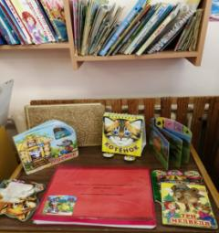
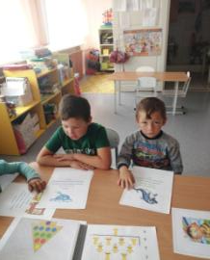
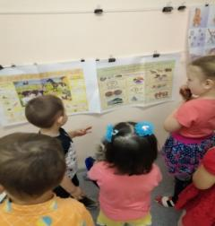
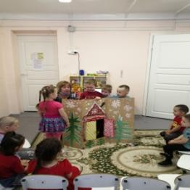
Речевое развитие
Книжный уголок «В гостях у книжки»
Так как развитие активной речи является основной задачей развития детей, то в уголке книги подобраны наборы предметных картинок, наборы сюжетных картин. Наши малыши любят, когда мы читаем книги и рассматриваем картинки, поэтому здесь много книг по программе в соответствии с возрастом: сказки, стихи, потешки.
Использование новых
технологий.
Синквен.
Задачи: формирование навыка слушания, умения обращаться с книгой; формирование и расширение представлений об окружающем мире.

Slide 12
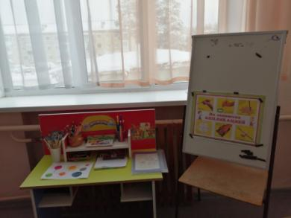
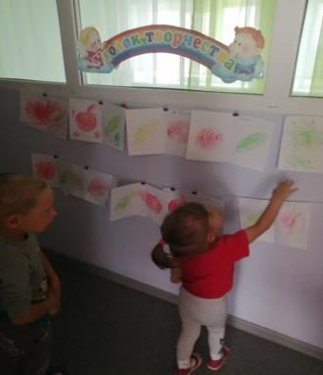
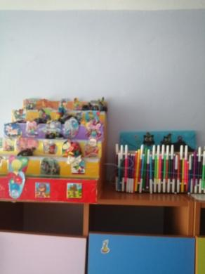
Художественно- эстетическое развитие
Мир искусства
Основная задача - помочь детям познать окружающую действительность, развить у них наблюдательность, воспитать чувство прекрасного и обучить приемам изображения, одновременно осуществляется основная задача изобразительной деятельности - формирование творческих способностей детей в создании выразительных образов различных предметов доступными для данного возраста изобразительными средствами.

Slide 13
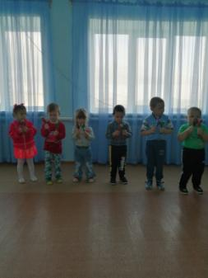
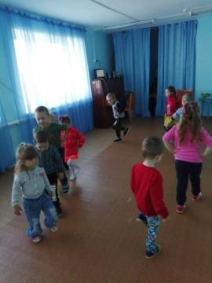
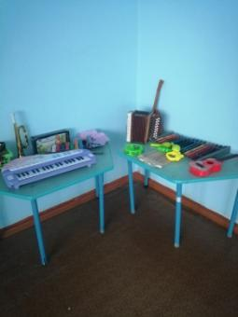
Музыкальная студия «Мы артисты»
Задачи: развитие слухового восприятия и внимания; формирование исполнительских навыков; развитие творчества детей на основе литературных произведений.
Оборудование и материалы, которые есть у нас в студии: набор шумовых коробочек; звучащие игрушки,(колокольчики, бубны, дудочки, металлофоны, барабаны, резиновые пищалки, погремушки и др.)

Slide 14
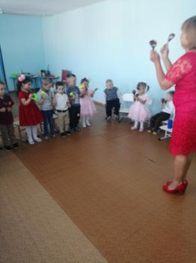
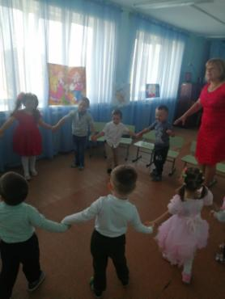
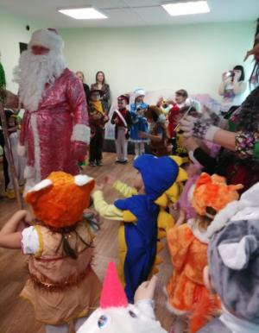
Музыка.
В нашем садике чудесном.
В группе «Радуга» живем.
Очень здесь нам интересно,
Мы танцуем и поем.
Мы играем, веселимся.
Грусти, скуки не боимся.
Приходите в гости к нам,
Будем очень рады вам!

Slide 15
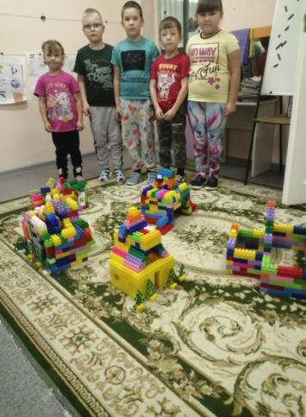
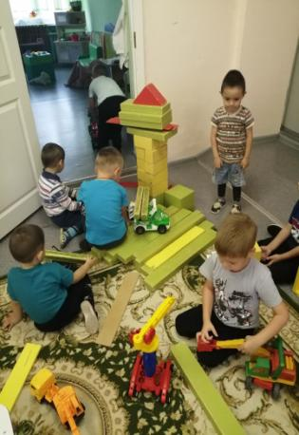
Конструирование
Наша группа «Радуга»
Ждёт детей всегда.
Здесь они товарищи,
Здесь они друзья!
Под лучами солнышка
В группе тут живут.
Много интересного
Здесь дети узнают !

Slide 16
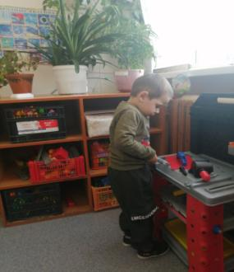
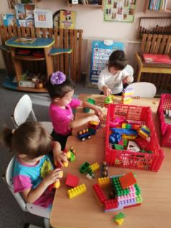
Уголок конструирования
Пусть у нас не кирпичи,
Закалённые в печи,
А много кубиков цветных –
Дом построим мы из них.
Чтобы к труду мы привыкали,
Есть конструктивный уголок.
Когда игрушки покупали,
То думали, что будет толк
От кубиков, конструкторов, стамесок,
Напильников, рубанков и гвоздей!
Компьютеры нужны теперь для деток!
Задумайтесь, родители, скорей!

Slide 17
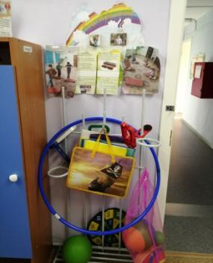
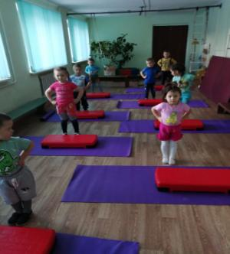
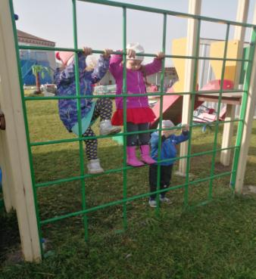
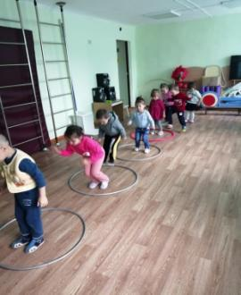
Физическое развитие
Основная задача.
Сохранение и укрепление здоровья детей; повышение умственной и физической активности и работоспособности.
Формирование начальных представлений о ЗОЖ.
Обеспечение гармоничного физического развития.
Развития интереса к участию в играх, соревнованиях.
Воспитанию любви к спорту.

Slide 18
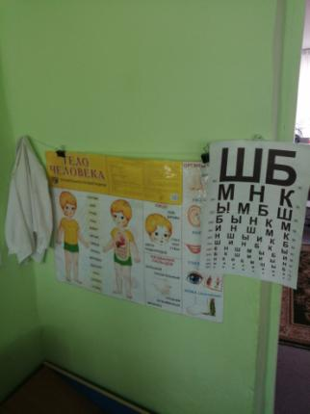
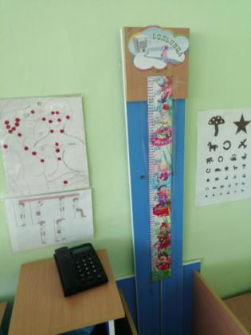
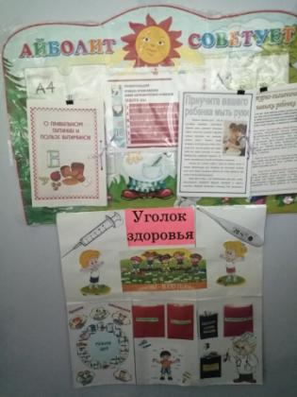
Физическое развитие
Формирование начальных представлений о ЗОЖ

Slide 19
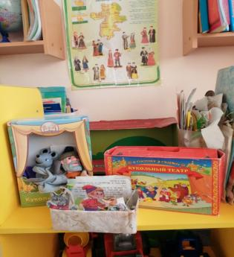
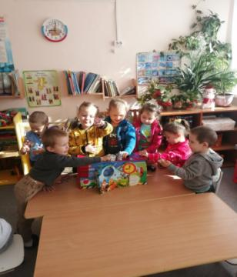
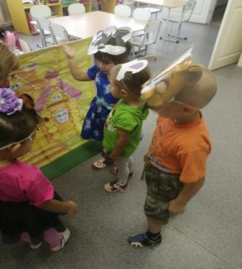
Театрализованные игры
Это самый распространённый вид детского творчества. Значимость, которой невозможно переоценить. Театрализованные игры способствуют всестороннему развитию детей; развивается речь, память, целеустремлённость, усидчивость, отрабатываются физические навыки (имитация движений различных животных)

Slide 20
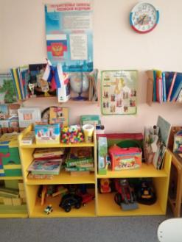
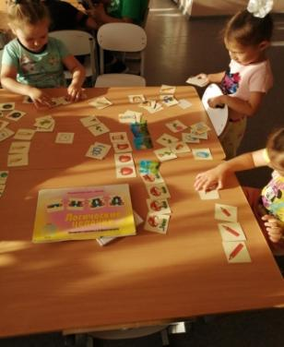

Дидактический уголок
Цель: приветствовать попытки детей самостоятельно обследовать предметы, используя знакомые и новые способы: сравнивать, группировать и классифицировать предметы.

Slide 21



Уголки для сюжетно ролевых игр «Больница», «Магазин»

Slide 22


Уголки для сюжетно ролевых игр «Дом»

Slide 23



Прогулка
Включает в себя : наблюдения, экспериментальную деятельность труд, подвижные и сюжетно –ролевые игры ,игры с правилами, свободную деятельность детей.

Slide 24





Культурно гигиенические навыки

Slide 25




Алгоритмы группы

Slide 26




Режимные моменты

Slide 27


Наша столовая.
В детском садике всегда, очень вкусна еда.

Slide 28

Если целый день играть,
Можем даже мы устать.
И тогда, спасая нас
К нам приходит
«Тихий час».
Наша спальня

Slide 29

Наша дружная группа

